Slide 1
Moderní postupy využití škváry ze ZEVO
Michal Šyc¹, Tomáš Baloch², Václav Veselý¹, Martin Zuda³
¹Ústav chemických procesů AV ČR, v.v.i., Rozvojová 135, Prague 6, Czech Republic
²Pražské Služby, a.s., Pod Šancemi 444/1, Prague 9, Czech Republic
³VVV Most, s.r.o., Topolová 1234, Most, Česká Republika

Slide 2
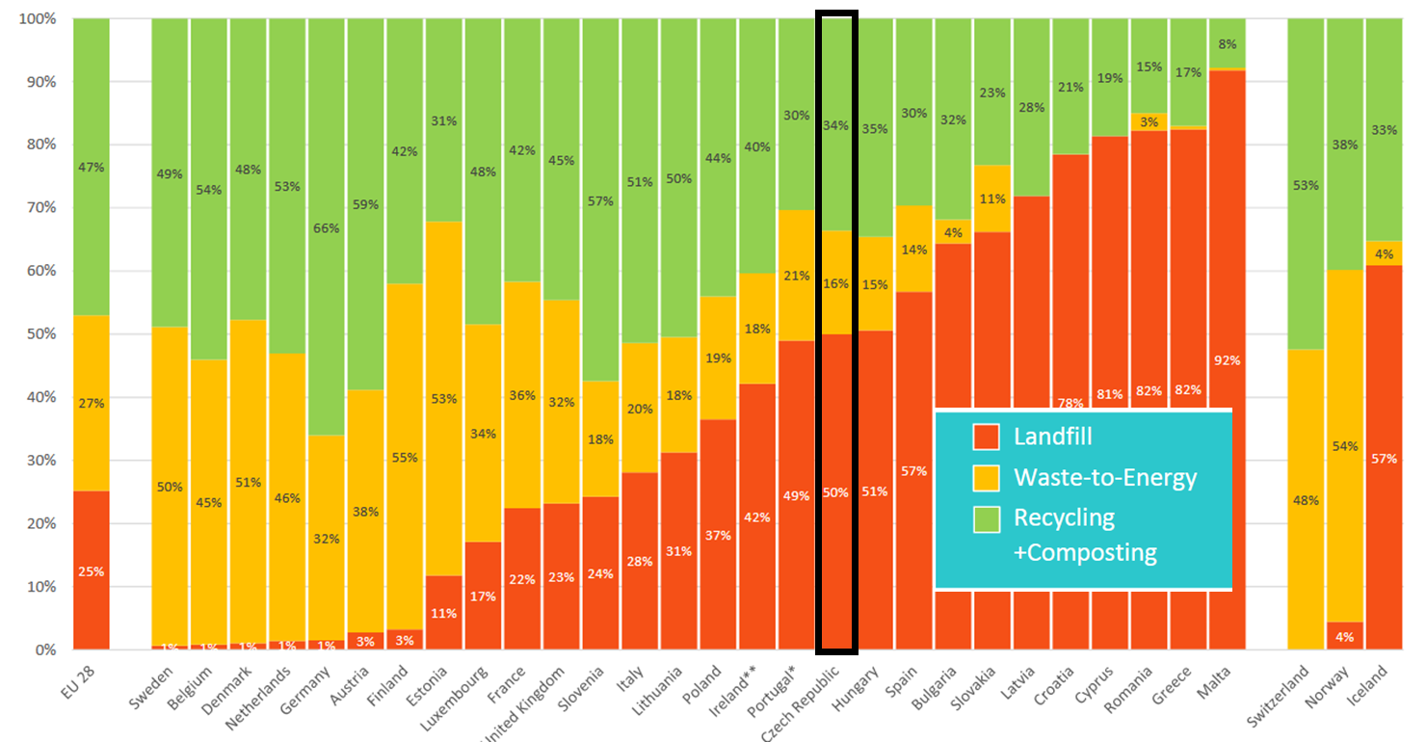
Využití komunálních odpadů v Evropě
V ČR vysoký podíl skládkování. Země s vysokým podílem recyklace i vysoký podíl energetického využití.

Slide 3
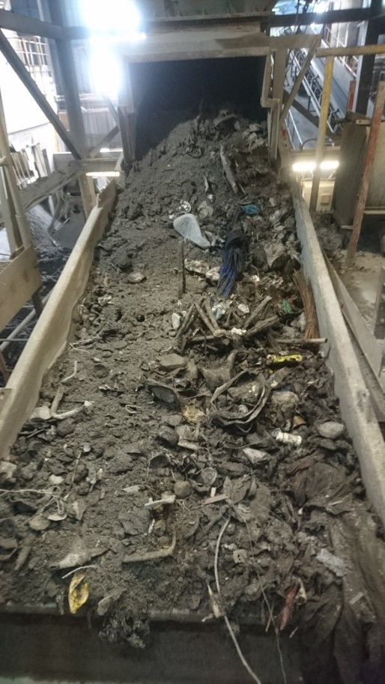
Škvára a její vlastnosti
Hlavní pevný zbytek ze ZEVO
Heterogenní materiál jehož složení odpovídá složení spalovaného odpadu
Tvoří 20-25 % hmotnostní odpadu
Materiál kategorizován jako odpad 19 01 11 (N) nebo 19 01 12 (O)
Materiálové složení škváry obvykle – 5-12 % železného šrotu, 1-3 % neželezných kovů, 10-25 % skla a keramiky, do 3 % nedopalu, 50-70 % minerální frakce
Prvkové složení – Si 17-27 %, Ca 5-10 %, Fe 2-12 %, Mg 0,2-1,2 %, K 0,7-1,2 %, Al 3-7 %, Na 2-5 %
Použití v ČR jako materiál pro TZS

Slide 4
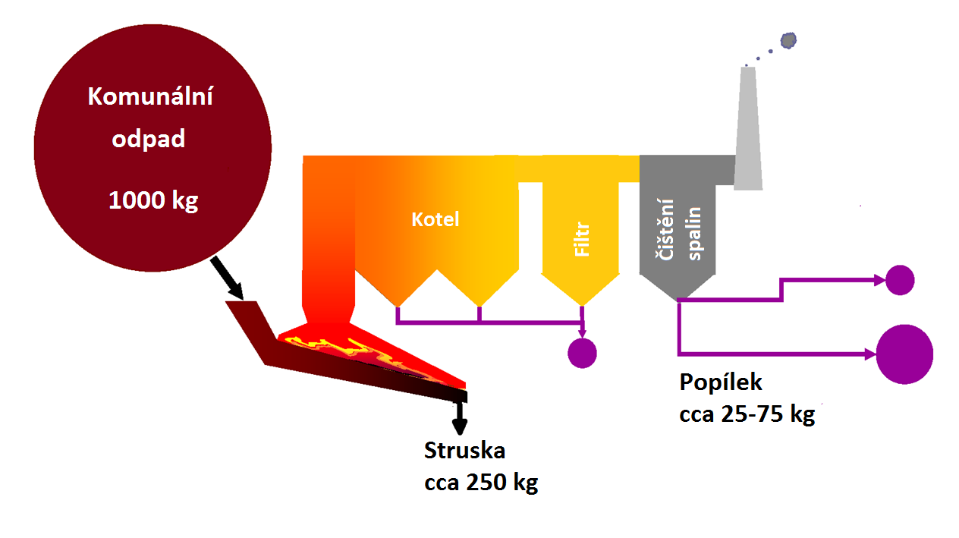
Produkce škváry v ČR a Evropě
MSW
1000 kg
Popílek
25-75 kg
Škvára
200-250 kg
Energetické využití odpadů v Evropě – ročně cca 80 mil. tun odpadů
→ produkce škváry až 20 mil. tun
Energetické využití odpadů v ČR – ročně 0,75 mil. tun
→ produkce škváry cca 0.2 mil. tun
Při naplnění cílů POH – kapacita ZEVO 1,47 Mt SKO/rok → 360-400 kt škváry/rok

Slide 5
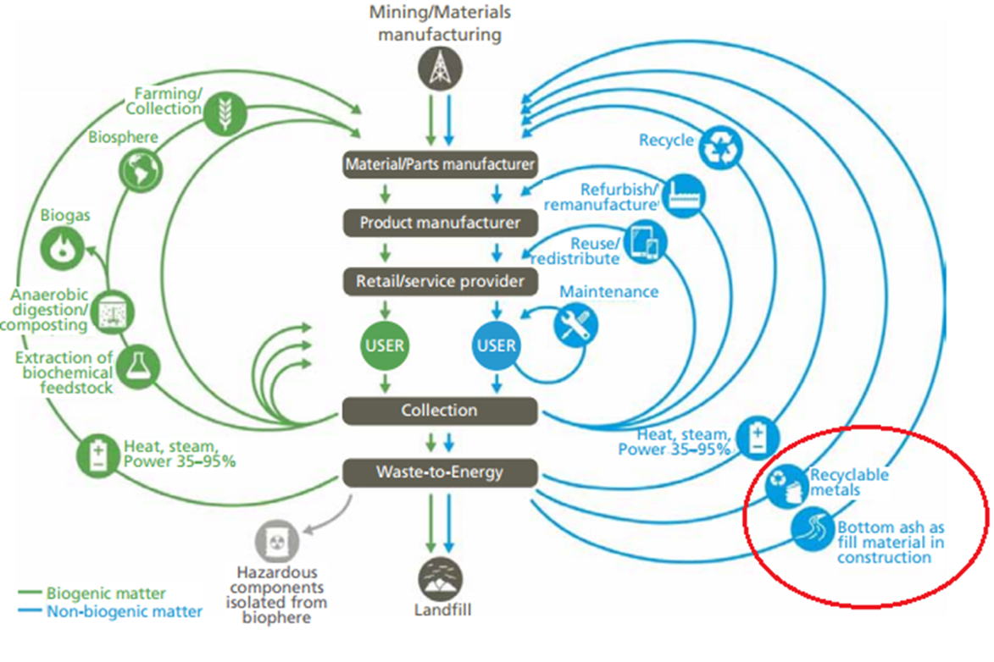
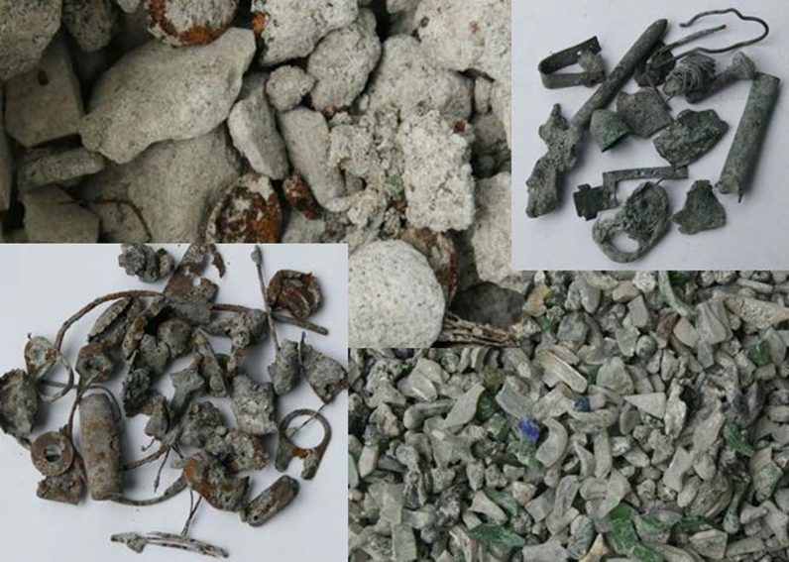
Možnosti využití škváry
Získávání cenných složek ze škváry
Železný šrot
Neželezné kovy.
Sklo
Zbytková frakce po separaci lze využít ve stavebním průmyslu.

Slide 6
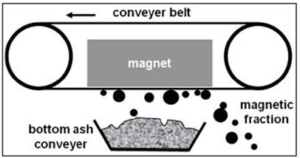
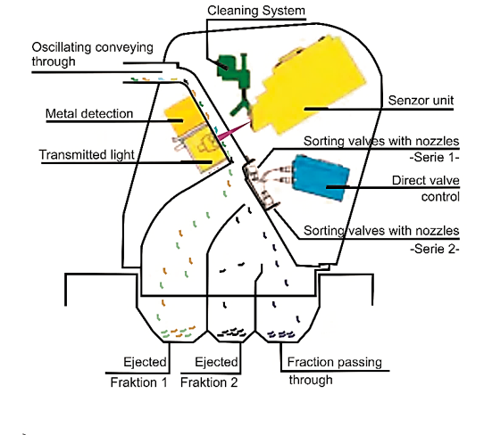
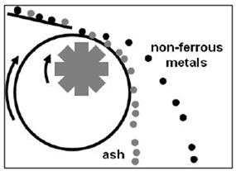
Separační techniky
• Používány většinou suché mechanické metody separace
Železný šrot
Sklo
Neželezné kovy

Slide 7
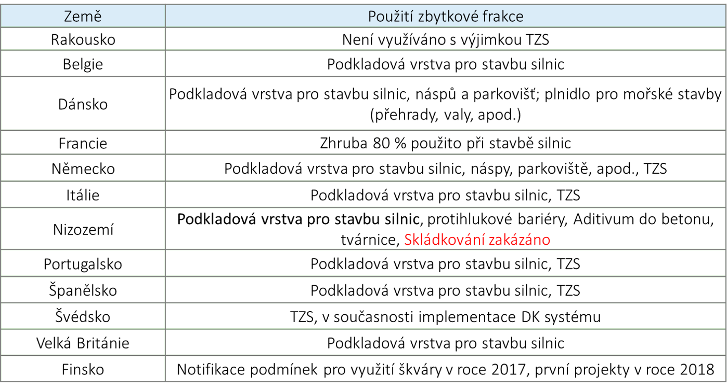
Využití zbytkové frakce v Evropě
Použití škváry ve stavebním průmyslu je běžnou a dlouholetou praxí v řadě států EU!

Slide 8
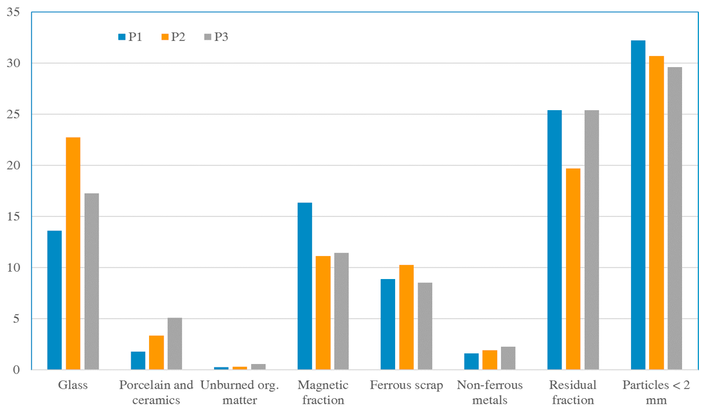
Složení vzorků škváry ze ZEVO Malešice

Slide 9
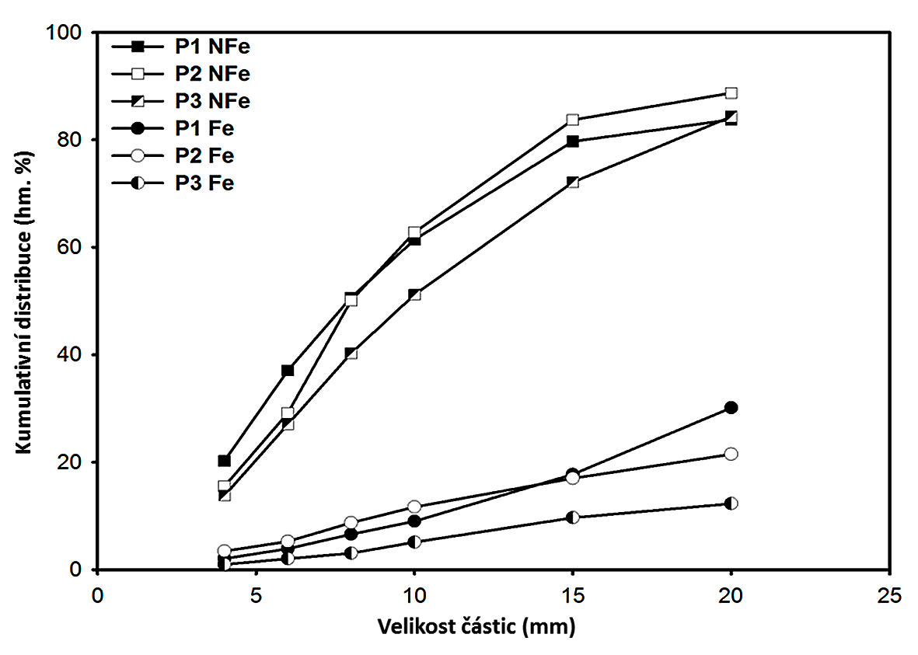
Vliv granulometrie na distribuci kovů
NFe = 80% pod 2 cm
Fe = 80% nad 2 cm

Slide 10
Potenciál škváry v odpadovém hospodářství
 | Tun/rok
Kapacita ZEVO | 330 000
Produkce surové škváry | 77 500
Železný šrot (9,2 % v suché škváře) | 5 704
Neželezné kovy (1,9 % v suché škváře) | 1 178
Množství (tun/rok) | > 10 mm | > 4 mm
Železný šrot | 5 248 | 5 590
Neželezné kovy | 495 | 990
Využití zbytkové frakce ze ZEVO Malešice - náhrada primárních materiálů ve stavebním průmyslu – ca 50-60 tis. tun ročně

Slide 11
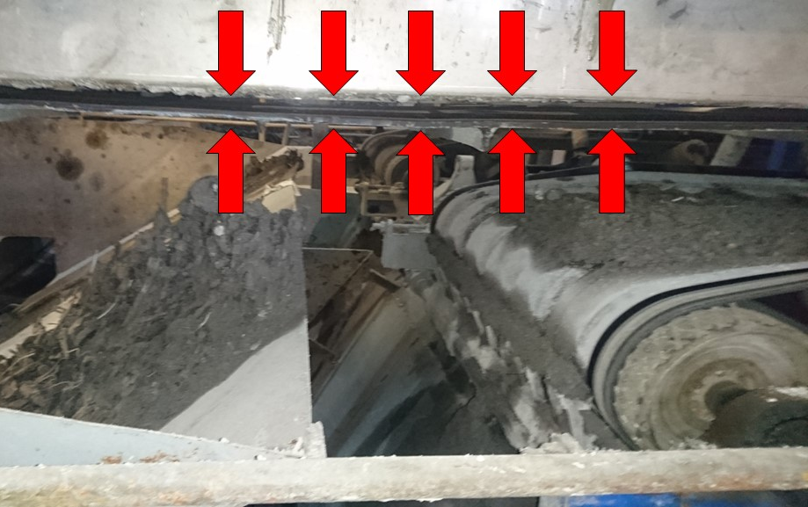
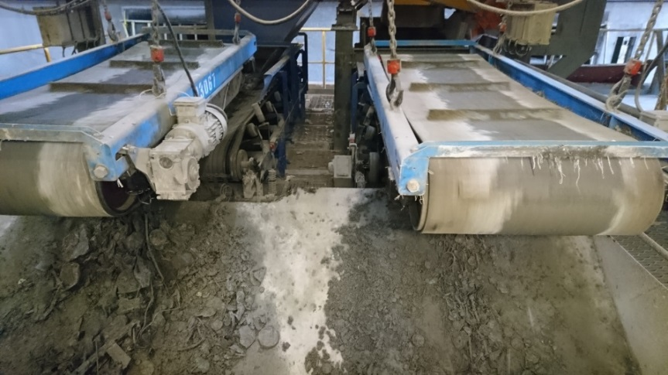
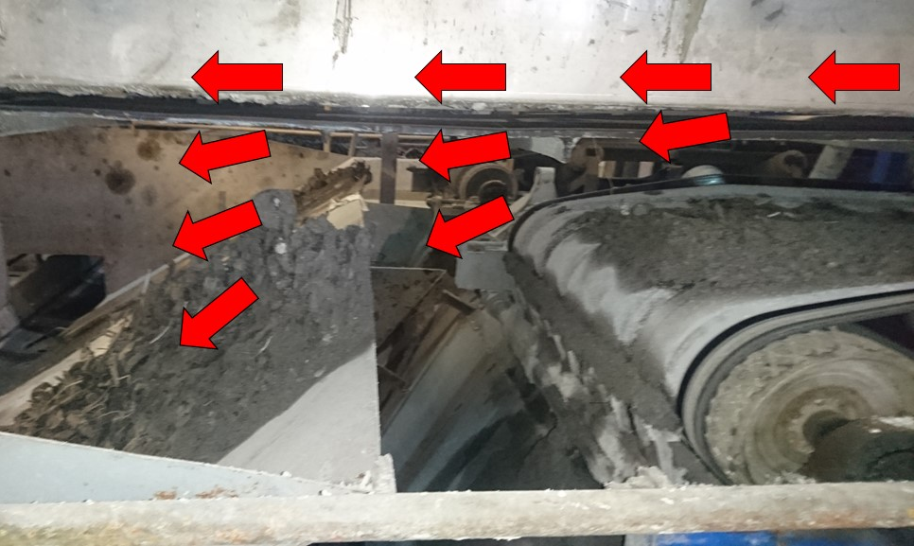
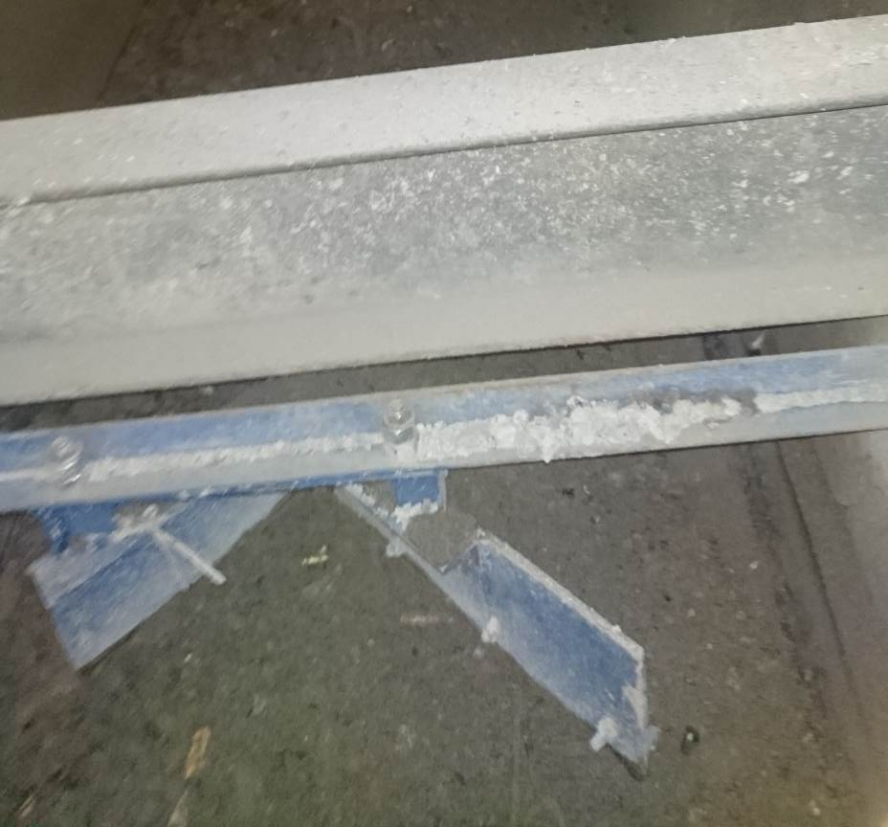
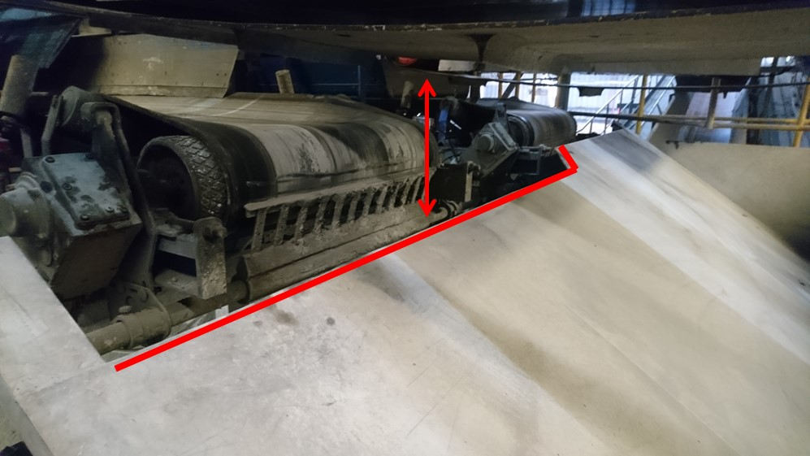
Zvýšení účinnost magnetické separace
Úprava výsypky, instalace rozhrnovací lišty, úprava magnetických separátorů a jejich nastavení, atd.

Slide 12
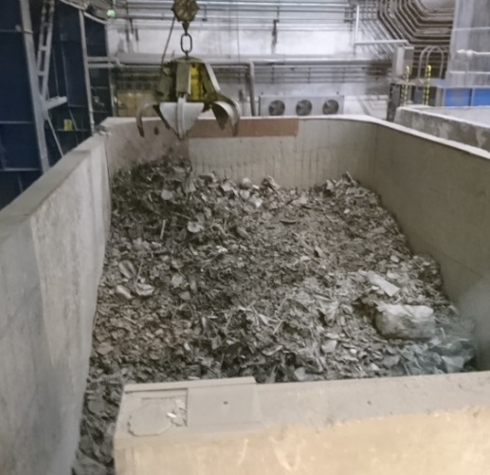
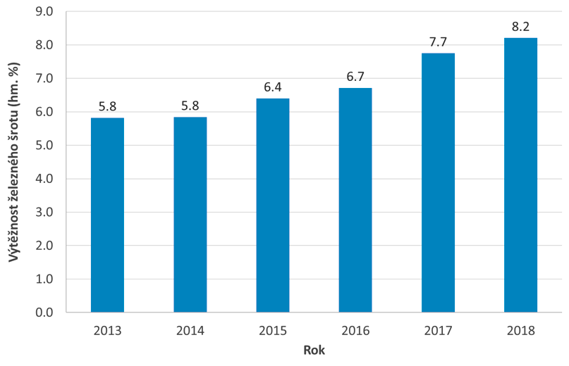
Zvýšení účinnosti magnetické separace – výsledky
V roce 2016 získáno 3 950 tun železa (6,7 % ze suché škváry)
V roce 2018 získáno 4 130 tun železa (8,2 % ze suché škváry) – při nominálním výkonu ZEVO nárůst separovaného železa o 800 tun.

Slide 13
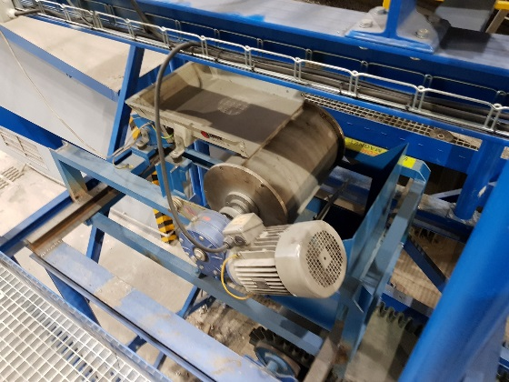
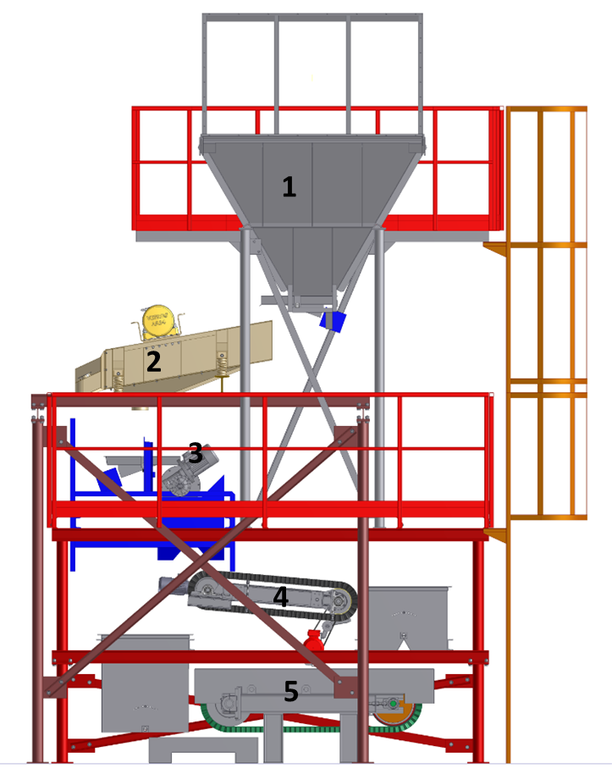
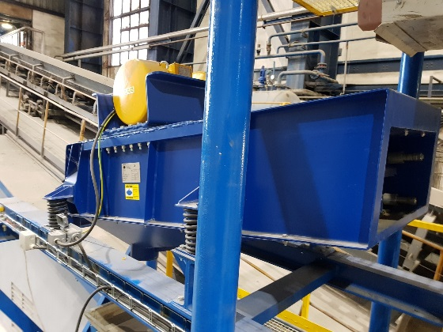
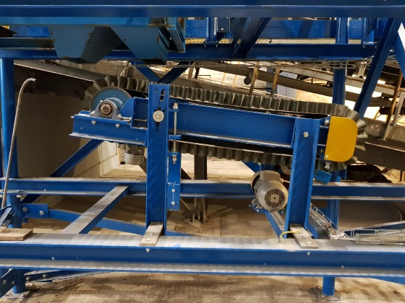
Separace neželezných kovů – vývoj poloprovozu
Cíl – účinná separace kovů z částic nad 4 mm
Provedena série testů dílčích aparátů, v současnosti již realizace testů na poloprovozu
1 – násypka
2 – vibrační třídič
3 – bubnový magnetický separátor
4,5 – separatory vířivých proudů

Slide 14
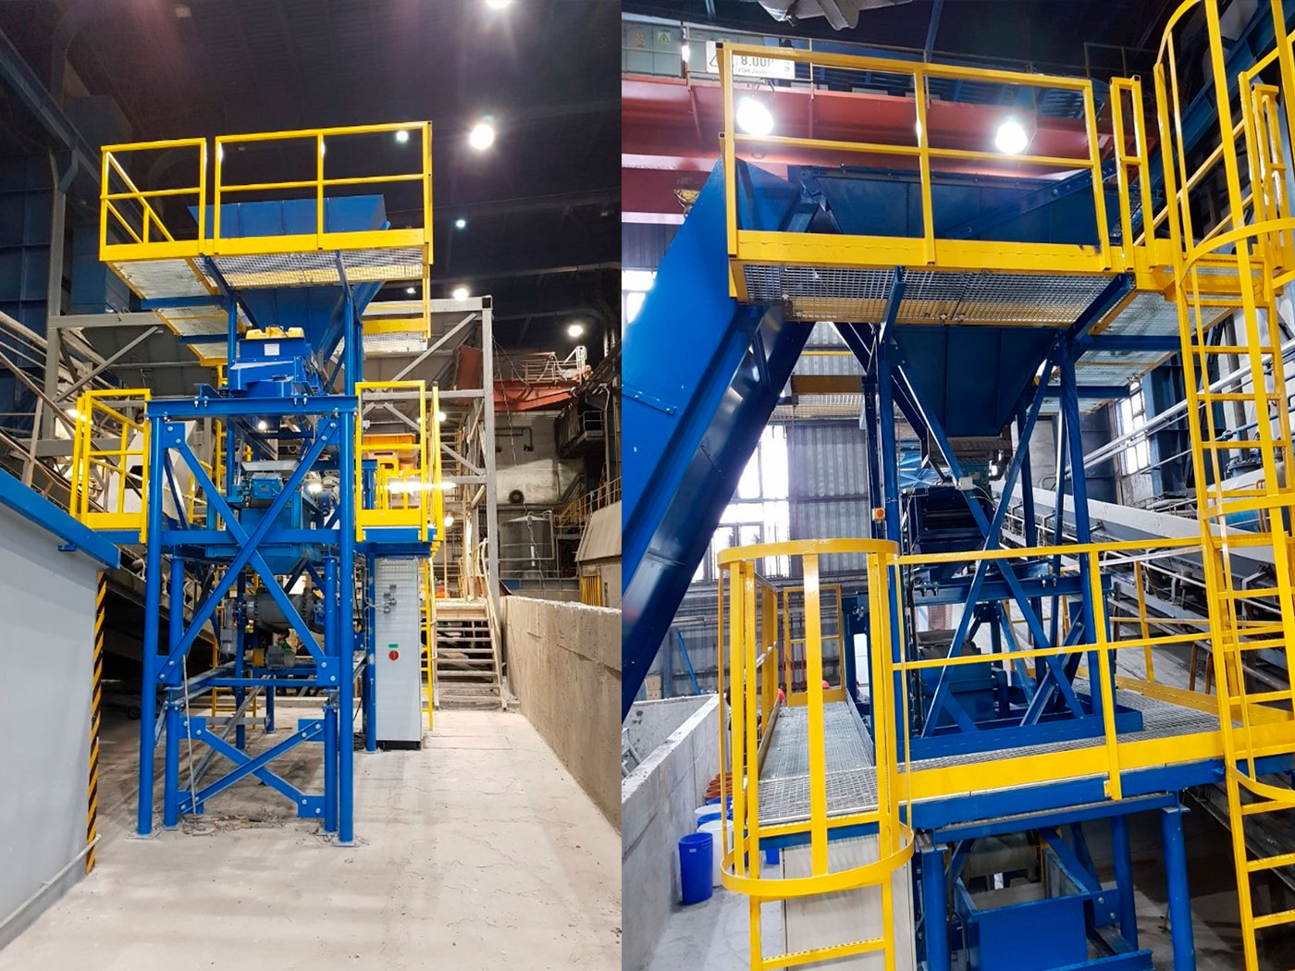
Separace neželezných kovů
Poloprovoz

Slide 15
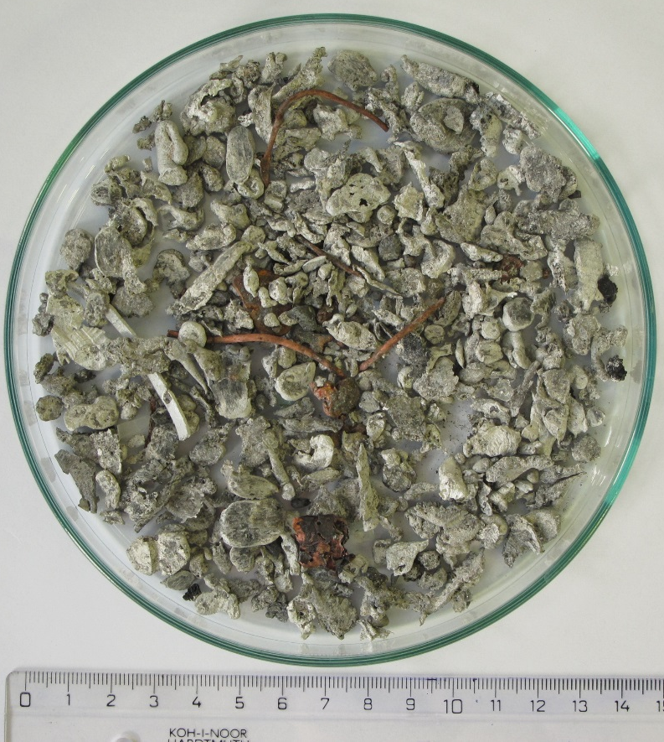
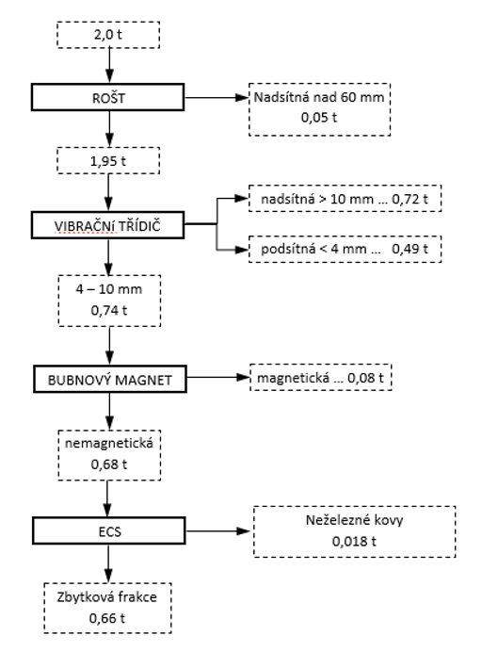
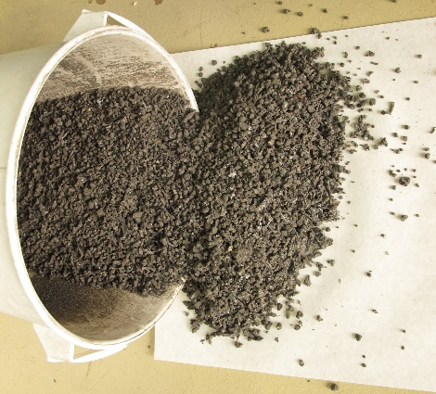
Separace neželezných kovů – prvotní výsledky
Výtěžnost NFe kovů 2,65 % z frakce 4-10 mm (0,9 % celkově)

Slide 16
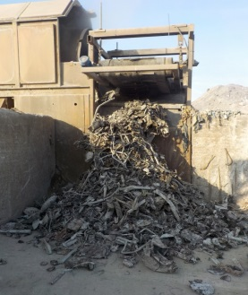
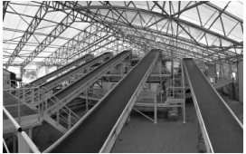
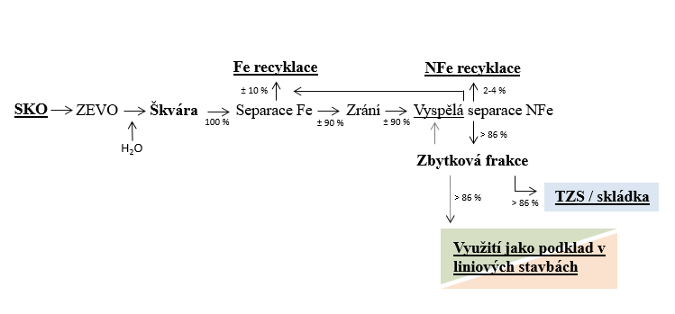
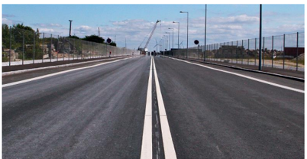
Využití škváry – koncepce a cíle
Implementace správného systému nakládání se škvárou – účinná separace Fe a NFe kovů, použití zbytkové frakce v režimu odpadu v definovaných aplikacích stavebního průmyslu → úspora primárních surovin, emisí CO2, soulad s cíli cirkulární ekonomiky

Slide 17
Děkuji za pozornost
Podpořeno Ministerstvem průmyslu a obchodu – Projekt FV10226 Vývoj technologie pro recyklaci kovů ze strusky s vysokou účinností.

